Slide 1

PHÒNG GD&ĐT QUẬN LONG BIÊN
TRƯỜNG TIỂU HỌC ÁI MỘ A
MÔN: Lịch sử
Tiết : 4 – Tuần : 4
BÀI: Nước Âu Lạc
GV Thực hiện: Phạm Thúy Hồng

Slide 2

ÔN BÀI CŨ

Slide 3
Nước Văn Lang ra đời khoảng thời gian nào?
- Nước Văn Lang ra đời khoảng 700 năm TCN.
Nước Văn Lang được hình thành ở khu vực nào?
Nước Văn Lang được hình thành ở khu vực sông Hồng, sông Mã, sông Cả.

Slide 4
Khoảng năm 700 TCN, nhà nước đầu tiên của nước ta ra đời. Tên nước là Văn Lang. Vua được gọi là Hùng Vương. Người Lạc Việt biết làm ruộng, ươm tơ, dệt lụa, đúc đồng làm vũ khí và công cụ sản xuất. Cuộc sống ở làng bản giản dị, vui tươi, hoà hợp với thiên nhiên và có nhiều tục lệ riêng.
Đọc thuộc ghi nhớ.

Slide 5
Nước Âu Lạc
SGK

Slide 6
I. Sự ra đời của nước Âu Lạc.
1.Nhà nước Âu Lạc ra đời vào thời gian nào?
2. Nhà nước Âu Lạc ra đời trong hoàn cảnh nào?
3.Vua nước Âu Lạc là ai? Kinh đô ở đâu?

Slide 7
- Nhà nước Âu Lạc ra đời vào năm 218 TCN. Ở vùng núi phía Bắc.
- Nhà nước Âu Lạc ra đời vào thời gian nào?
- Người Lạc Việt và người Âu Việt lại hợp nhất với nhau thành một đất nước để cùng chống ngoại xâm (quân Tần – Trung Quốc ngày nay).
- Nhà nước Âu Lạc ra đời trong hoàn cảnh nào?

Slide 8
Vua nước Âu Lạc là Thục Phán – An Dương Vương .
- Vua nước Âu Lạc là ai? Kinh đô ở đâu?
Đóng đô ở : Cổ Loa – Đông Anh – Hà Nội ngày nay.

Slide 9
- Nhà nước Âu Lạc ra đời vào năm 218 TCN. Ở vùng núi phía Bắc.
- Người Lạc Việt và người Âu Việt lại hợp nhất với nhau thành một đất nước để cùng chống ngoại xâm (quân Tần – Trung Quốc ngày nay).
- Vua nước Âu Lạc là Thục Phán – An Dương Vương. Đóng đô ở : Cổ Loa – Đông Anh – Hà Nội ngày nay.

Slide 10
II. Những thành tựu của người dân Âu Lạc.
1. Công việc chính của người Âu Lạc là gì?
2.Những thành tựu nổi bật của người dân Âu Lạc là gì ?

Slide 11
- Công việc chính của người Âu Lạc là gì?
Công việc chính của người Âu Lạc là: trồng lúa và chăn nuôi.
Những thành tựu nổi bật của người dân Âu Lạc là:
+ Biết chế tạo và sử dụng các dụng cụ bằng đồng và sắt.
+ Chế tạo được loại nỏ bắn được nhiều mũi tên( gọi là nỏ thần)
+ Xây được thành Cổ Loa kiên cố.
2. Những thành tựu nổi bật của người dân Âu Lạc là gì ?
-

Slide 12
+ Biết chế tạo và sử dụng các dụng cụ bằng đồng và sắt.
+ Chế tạo được loại nỏ bắn được nhiều mũi tên( gọi là nỏ thần)
+ Xây được thành Cổ Loa kiên cố.
* Người Âu Lạc đạt được nhiều thành tựu trong cuộc sống, trong đó thành tựu rực rỡ nhất là về sự phát triển quân sự thể hiện ở việc bố trí thành Cổ Loa và chế tạo nỏ bắn được nhiều mũi tên một lần.
-

Slide 13
- Công việc chính của người Âu Lạc là: trồng lúa và chăn nuôi.
- Những thành tựu nổi bật là:
+ Biết chế tạo và sử dụng các dụng cụ bằng đồng và sắt.
+ Chế tạo được loại nỏ bắn được nhiều mũi tên( gọi là nỏ thần)
+ Xây được thành Cổ Loa kiên cố.
-

Slide 14
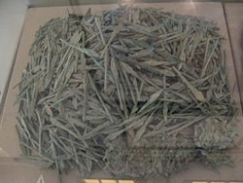
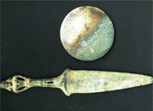
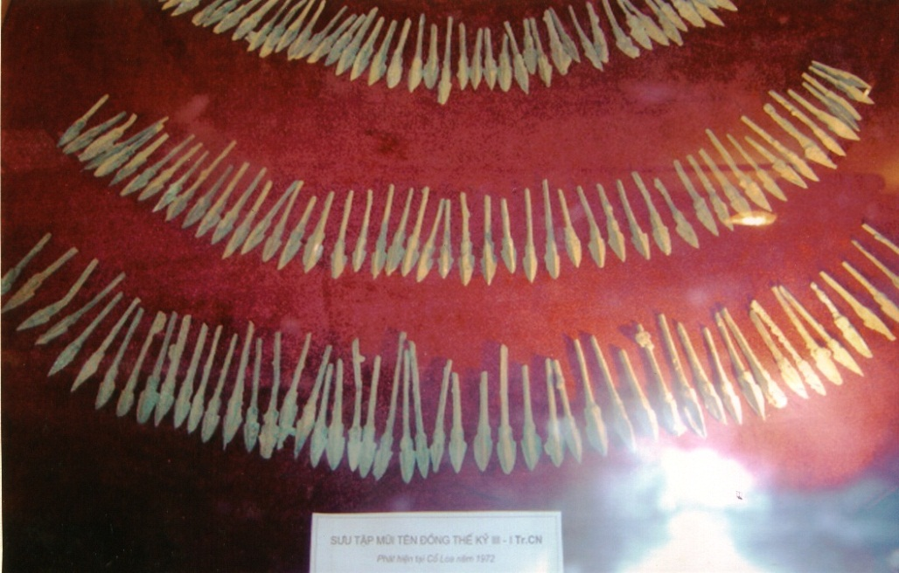
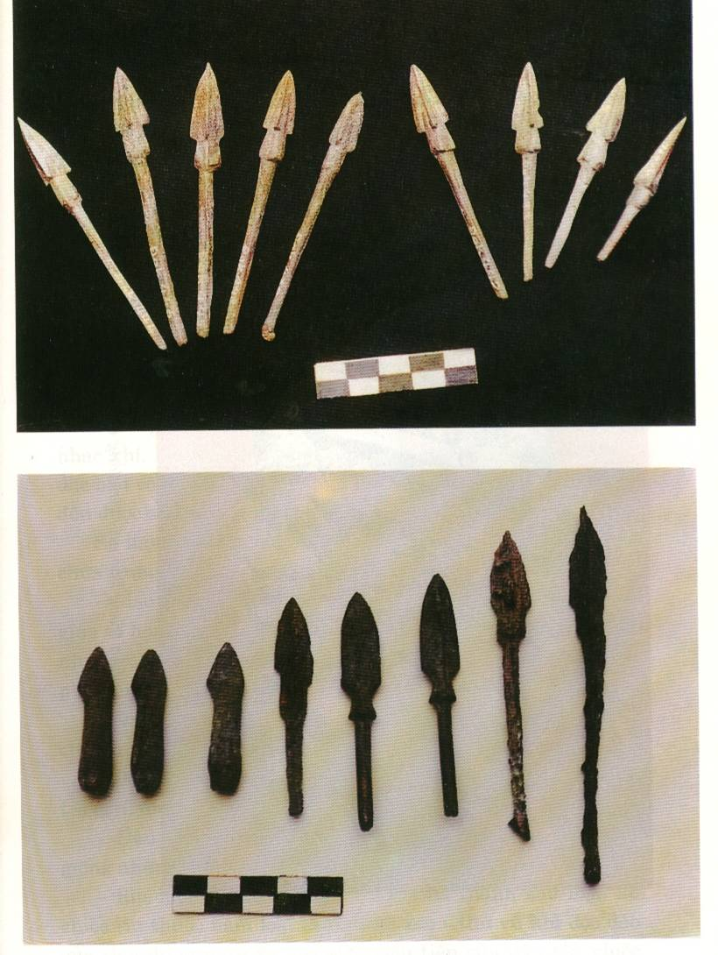
Dao găm, gương đồng
Mũi tên đồng

Slide 15
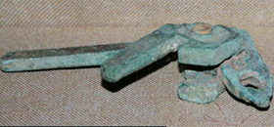
Lẫy nỏ Thành Cổ Loa

Slide 16
Nước Âu Lạc và cuộc xâm lược
của Triệu Đà.
1. Kể lại cuộc kháng chiến chống quân xâm lược Triệu Đà của nhân Âu Lạc ?
2.Vì sao cuộc xâm lược của quân Triệu Đà lại thất bại ?
3. Vì sao năm 179 TCN, nước Âu Lạc lại rơi vào ách đô hộ của phong kiến phương Bắc ?

Slide 17
1. Kể lại cuộc kháng chiến chống quân xâm lược Triệu Đà của nhân Âu Lạc ?
2.Vì sao cuộc xâm lược của quân Triệu Đà lại thất bại ?
Vì người dân Âu Lạc đoàn kết một lòng chống giặc ngoại xâm, lại có tướng chỉ huy giỏi, vũ khí tốt, thành lũy kiên cố.

Slide 18
3. Vì sao năm 179 TCN, nước Âu Lạc lại rơi vào ách đô hộ của phong kiến phương Bắc ?
Vì Triệu Đà dùng kế hoãn binh, cho con trai là Trọng Thủy sang làm rể của An Dương Vương để điều tra cách bố trí lực lượng và chia rẻ nội bộ những người đang đứng đầu nhà nước Âu Lạc.

Slide 19
Ghi nhớ :
Cuối thế kỉ III TCN, nước Âu Lạc tiếp nối nước Văn Lang. Nông nghiệp tiếp tục được phát triển. Kĩ Thuật chế tạo ra nỏ bắn được nhiều mũi tên và việc Xây dựng thành Cổ Loa là những thành tựu đặc sắc về quốc phòng của người dân Âu Lạc.
Năm 179 TCN, quân Triệu Đà đã chiếm được Âu Lạc .

Slide 20
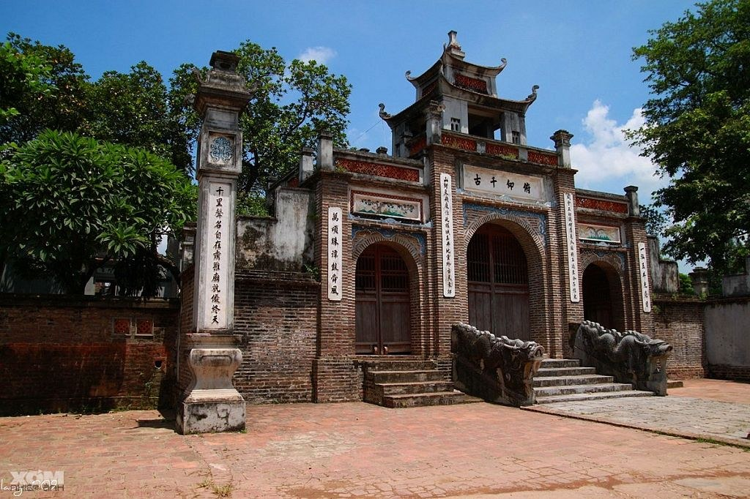

Slide 21
Ngoài đền thờ tại khu di tích Cổ Loa, xã Cổ Loa, huyện Đông Anh, Hà Nội, An Dương Vương còn được nhân dân lập đền thờ tại Đền Cuông, xã Diễn An, huyện Diễn Châu, tỉnh Nghệ An, nơi nhà vua tự vẫn sau khi giết chết con gái Mỵ Châu. Đền Cuông nằm ở lưng núi Mộ Dạ, sát quốc lộ 1A, phía sau là biển Diễn Châu

Slide 22
. Trên đỉnh núi Mộ Dạ, người dân còn lập một am thờ công chúa Mỵ Châu và mọi người vẫn gọi là am Mỵ Châu. Ngày nay, Đền Cuông vừa là một thắng cảnh, vừa là nơi tín ngưỡng linh thiêng của người dân nơi đây. Hàng năm, vào tháng 2 âm lịch, nhân dân địa phương lại tổ chức lễ hội Đền Cuông với nhiều hoạt động văn hóa phong phú và đa dạng.

Slide 23
